Slide 1
포트폴리오
1.0.0
2020-06-02
기획
이영찬

Slide 2
Index
Information Architecture
2.목차/ 정보구조
3.와이어프레임
4. Main
4-1. 화면설계
0.메인 View
1. Home
2. About
3. Portfolio
4. Ability
5. Contact us

Slide 3
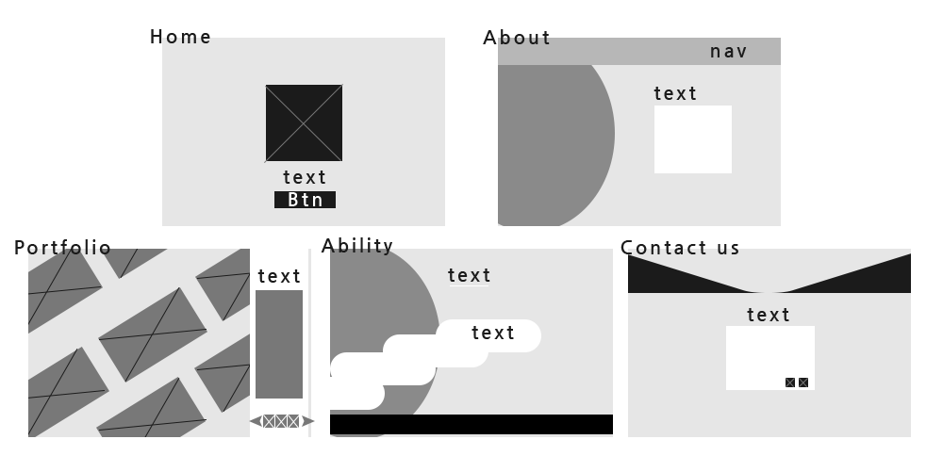
와이어프레임

Slide 4

MAIN
2
1
해당 선은 svg로 애니메이션 효과를 표현
밑부분 1번 선은 배경색과 동일하게 채워짐
2
- 텍스트는 서서히 storke가 나타나며 이 후 색이 채워진다.
1
3
- 로고는 처음 화면에도 보여야 됨
3
4
- 버튼 호버 시 배경색 흰색
글씨 #333 으로 변경
5
버튼 클릭시 캔버스 또는 태그 두개로 화면이 흰색으로 채워진다.
흰색으로 다 채워졌을 때 스크롤은 즉시 아래에 있는 about 페이지로 이동된다.
2
1
4
5

Slide 5
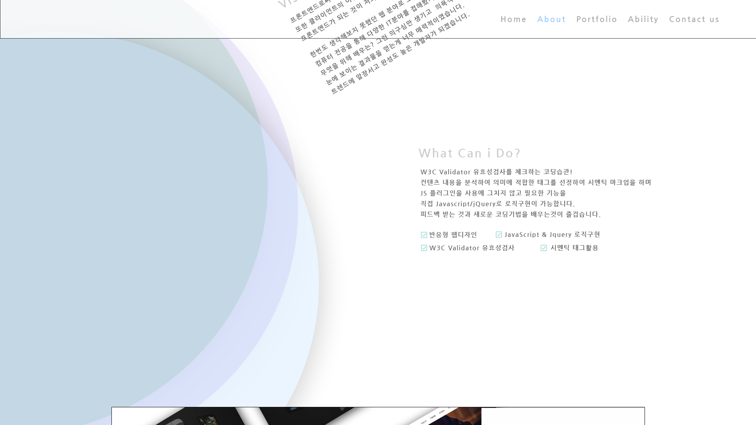
1
- 캔버스 또는 태그로 채워진 흰색이 반으로 나눠진 뒤
좌,우로 펼쳐지고 해당 동그라미는
처음에는 가운데에 조금 작게 있다가 마우스 엔터 이벤트가 발생 했을때 좌측에 붙으면서 커진다.
이 후 데이터들이 slideDown
1
2
2
클릭 시 애니메이션 스크롤 효과로 해당 스크롤 위치로 이동
스크롤이 해당 영역에 닿으면 클래스를 추가하여 색깔 효과를 넣어줌
3
3
데이터들이 들어오고 의도한 첫번째 텍스트가 나온 후 스크롤에 따라 위로 올라가면서 투명해진다.
마지막 텍스트가 등장시 4번이 머리를 내밈
4
마지막 텍스트때 등장하며 스크롤을 더 내릴때 스크롤에따라 해당 페이지가 커지면서 화면을 덮는다.
4

Slide 6
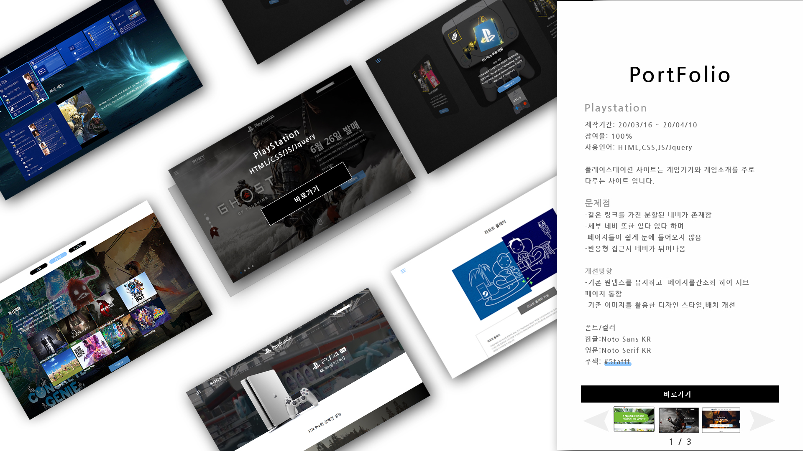
1
가운데 3개의 이미지는 공간이 비어있다가 해당 위치로 이동
해당 이미지 호버시 바탕엔 after가 그림자 형식으로 깔리고 이미지가 앞으로 튀어나옴
숨겨진 글씨 박스 가 반반 채워짐
2
클릭 시 해당 사이트 이동
3
클릭 시 json에 의해 텍스트 변경
1
2
3

Slide 7
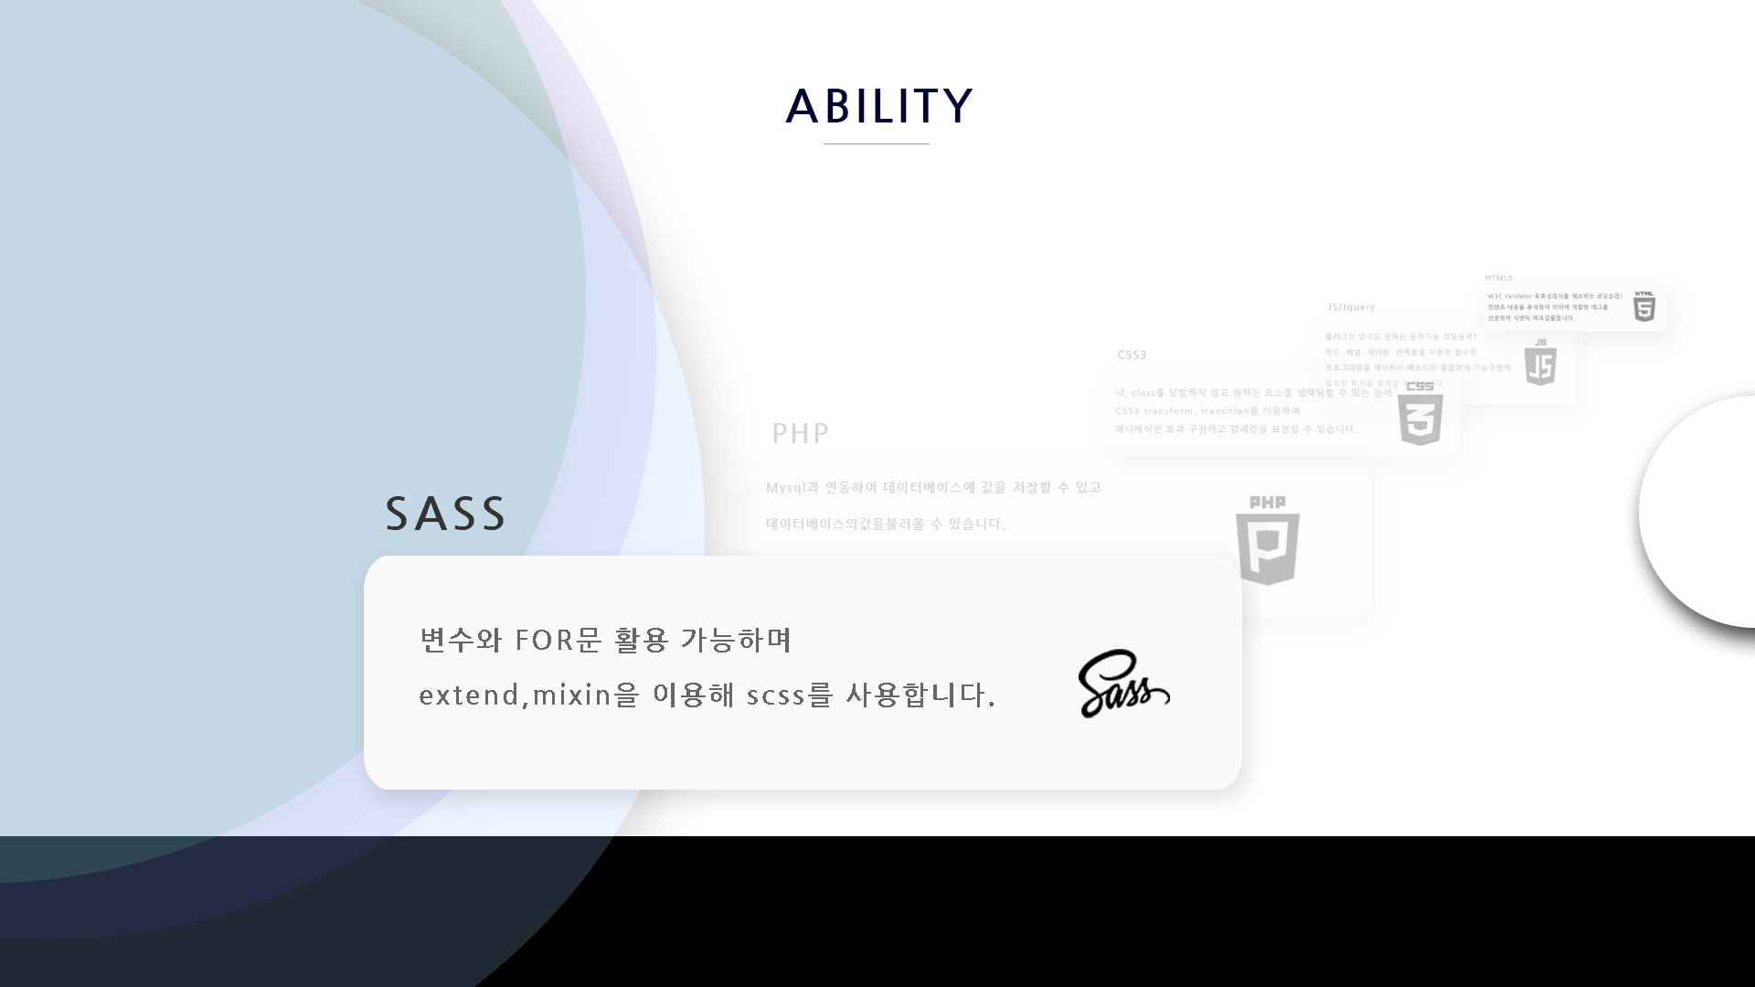
1
해당 텍스트 박스는 원이 좌측에 붙을시 나타남
x값이 변하며 스크롤을 내릴시 점점 들어간다.
호버 시에 박스색, 폰트색 변경
화면 가운데 텍스트박스를 제외한 나머지는 투명도를 가짐
1
2
밑에 있는 contact us 페이지의 머리 부분이고 스크롤을 내릴때 가운데 부분이 파이며 삼각형 모양을 만듬
2

Slide 8
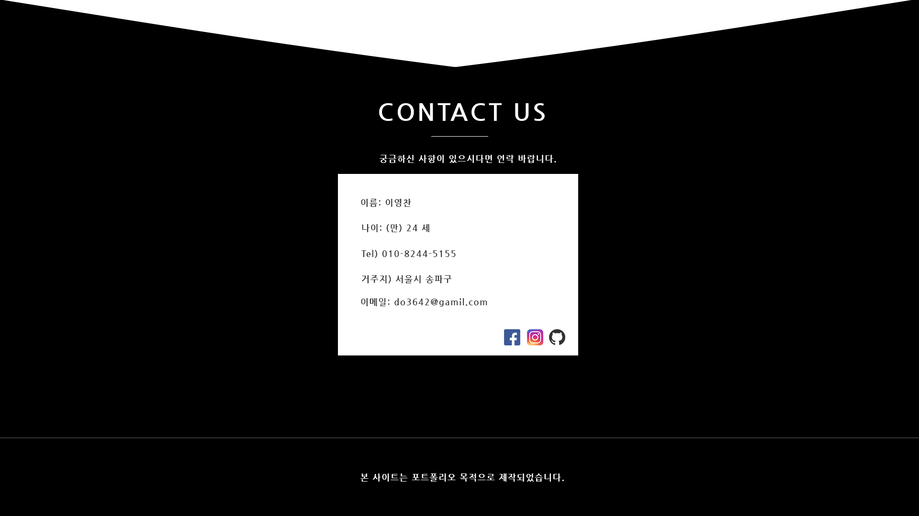
1
해당 부분은 스크롤을 올리면 채워져야 한다. 반응형 작업시 너무 파이면 제거
1

